Slide 1



LỚP
12
GIẢI TÍCH
CHƯƠNG 4: SỐ PHỨC
Bài 2: PHÉP CỘNG, TRỪ VÀ NHÂN SỐ PHỨC
I
PHÉP CỘNG, TRỪ SỐ PHỨC
II
PHÉP NHÂN SỐ PHỨC
III
BÀI TẬP ÁP DỤNG
III
BÀI TẬP TRẮC NGHIỆM VÀ CỦNG CỐ
Notes:
Chỉnh lại cho đẹp

Slide 2


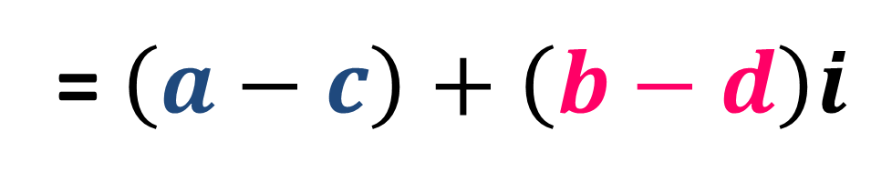
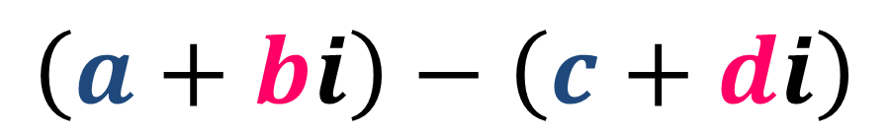
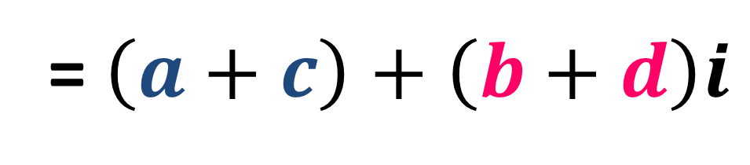
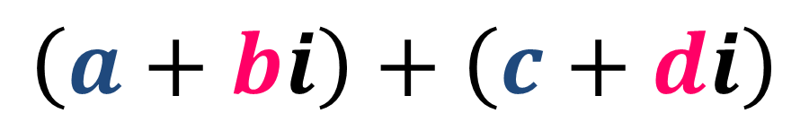

I
PHÉP CỘNG, TRỪ SỐ PHỨC
1
Định nghĩa
Quy tắc
$$\text{Theo} \text{quy} \text{t}\text{ắ}\text{c} \text{c}\text{ộ}\text{ng}\text{, }\text{tr}\text{ừ đ}\text{a} \text{th}\text{ứ}\text{c}\text{ (}\text{coi} i \text{l}\text{à }\text{bi}\text{ế}\text{n}\text{)}$$
Tổng quát
$$\left(a+bi\right)+\left(c+di\right)$$
= $\left(a+c\right)+\left(b+d\right)i$
$$\left(a+bi\right)−\left(c+di\right)$$
= $\left(a−c\right)+\left(b−d\right)i$

Slide 3
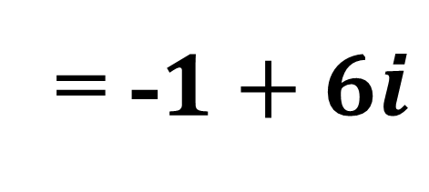
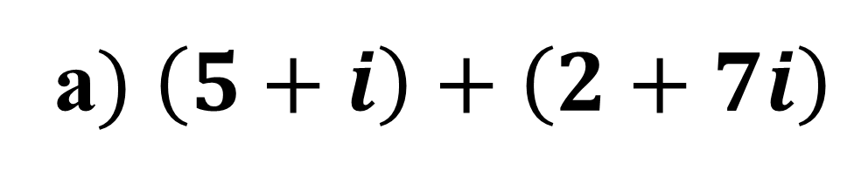
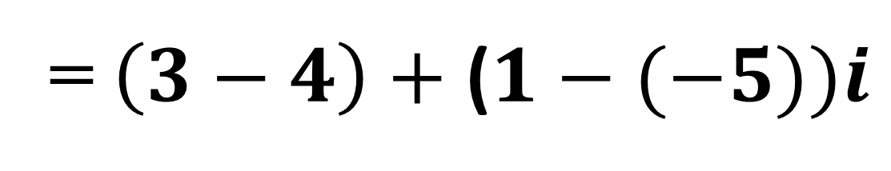
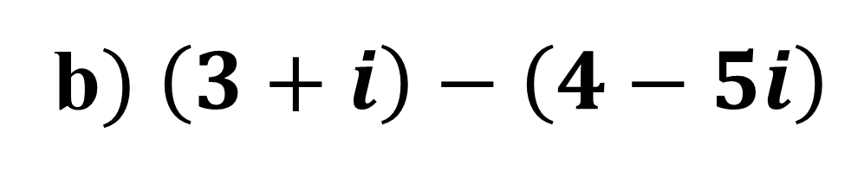
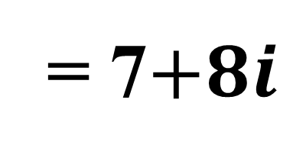
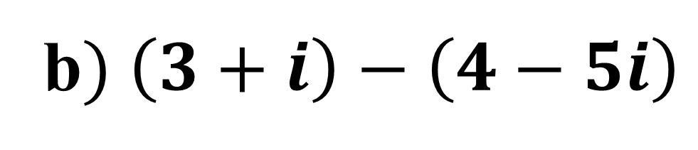
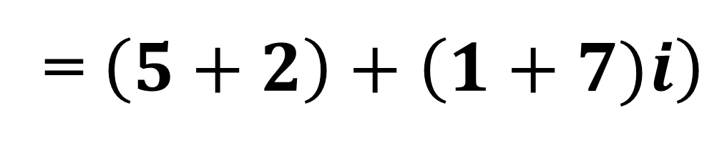
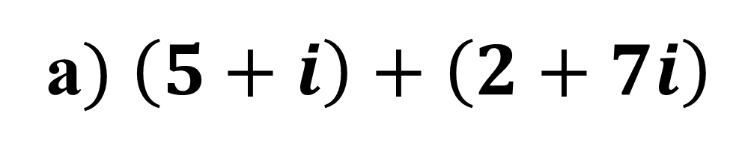
I
PHÉP CỘNG, TRỪ SỐ PHỨC
2
Ví dụ
Ví dụ 1
Tính
a$) \left(5+i\right)+\left(2+7i\right)$
b$) \left(3+i\right)−\left(4−5i\right)$
Bài giải
Cách 1:
= $\left(5+2\right)+\left(1+7)i\right)$
= 7$+8i$
a$) \left(5+i\right)+\left(2+7i\right)$
b$) \left(3+i\right)−\left(4−5i\right)$
=$\left(3−4\right)+$ ($1−(−5))i$
= -$1+6i$
Cách 2:
Sử dụng máy tính casio
Nhấn MODE + 2
Notes:
Note: hiệu ứng xuất hiện…

Slide 4
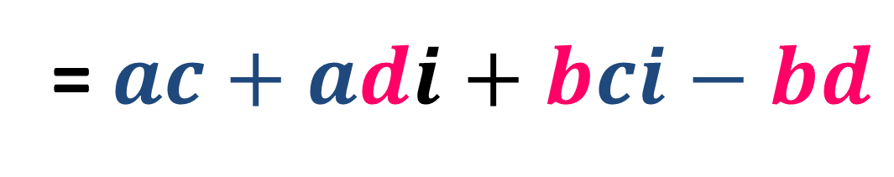
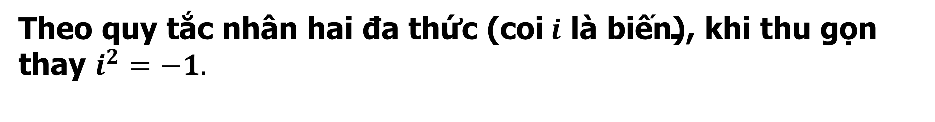
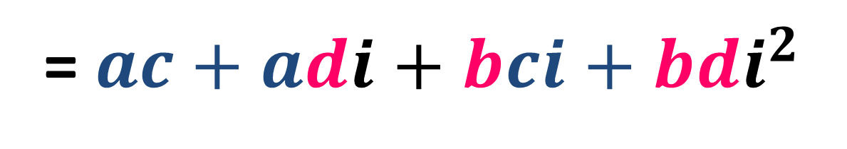
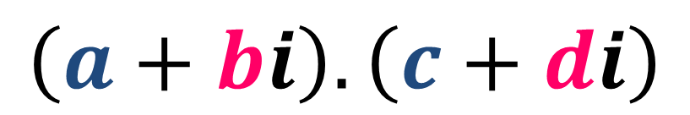
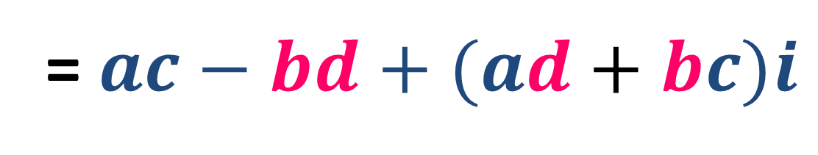

II
PHÉP NHÂN SỐ PHỨC
1
Định nghĩa
Quy tắc
$\text{Theo} \text{quy} \text{t}\text{ắ}\text{c} \text{nh}\text{â}\text{n} \text{hai}\text{ đ}\text{a} \text{th}\text{ứ}\text{c}\text{ (}\text{coi} i \text{l}\text{à }\text{bi}\text{ế}\text{n}\text{)}$, khi thu gọn thay $i^{2}=−1.$
Tổng quát
Có
$$\left(a+bi\right).\left(c+di\right)$$
= $ac+adi+bci+bdi^{2}$
= $ac+adi+bci−bd$
Vậy
$$\left(a+bi\right).\left(c+di\right)$$
= $ac−bd+(ad+bc)i$
Tính chất
Phép cộng và phép nhân các số phức có tất cả các
tính chất của phép cộng và phép nhân các số thực.

Slide 5

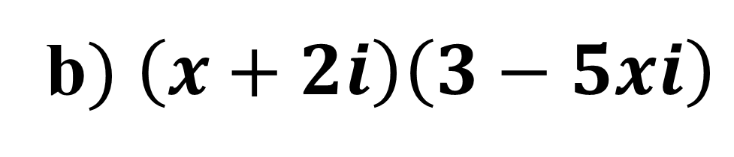
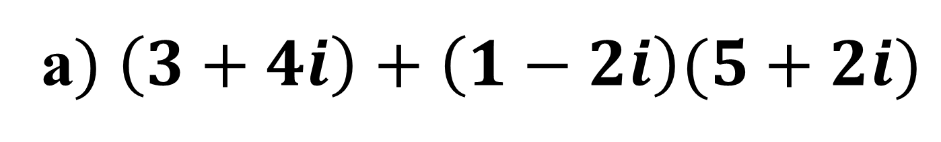
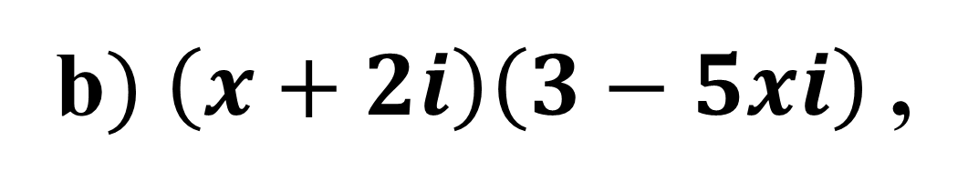
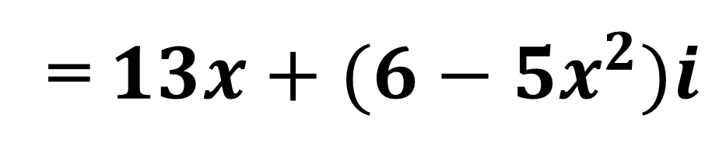
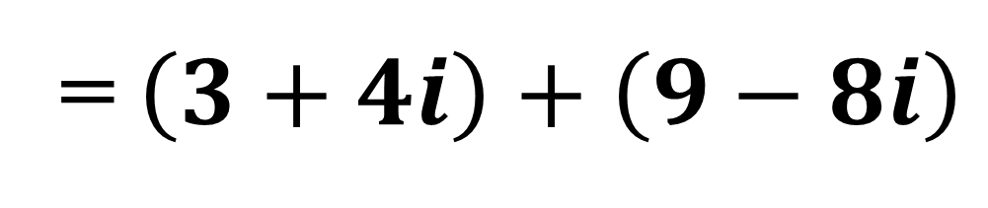
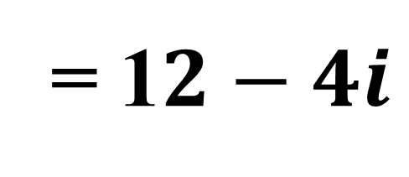
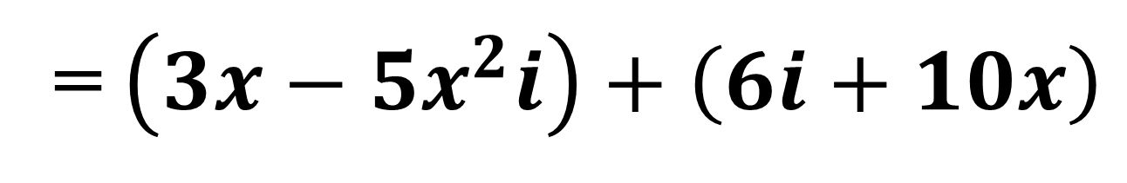
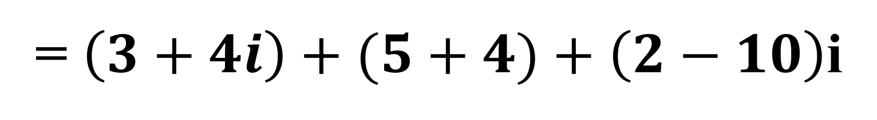
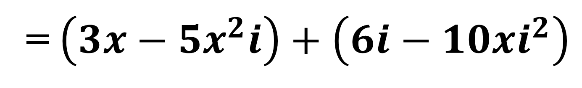
II
PHÉP NHÂN SỐ PHỨC
2
Ví dụ
Ví dụ 2
Tính
a$) \left(3+4i\right)+\left(1−2i\right)(5+2i)$
b$) \left(x+2i\right)\left(3−5xi\right)$,
$$x∈$$
Bài giải
a) (𝟑+𝟒𝒊)+(𝟏−𝟐𝒊)(𝟓+𝟐𝒊)
Cách 1:
= $\left(3+4i\right)+(5+4)+\left(2−10\right)$i
=$\left(3+4i\right)+\left(9−8i\right)$
= 1$2−4i$
Cách 2:
Sử dụng máy tính casio.
Nhấn MODE + 2
b$) \left(x+2i\right)\left(3−5xi\right)$
=$\left(3x−5x^{2}i\right)+\left(6i−10xi^{2}\right)$
=$\left(3x−5x^{2}i\right)+\left(6i+10x\right)$
= $13x+(6−5x^{2})i$
Notes:
Note: hiệu ứng xuất hiện…

Slide 6
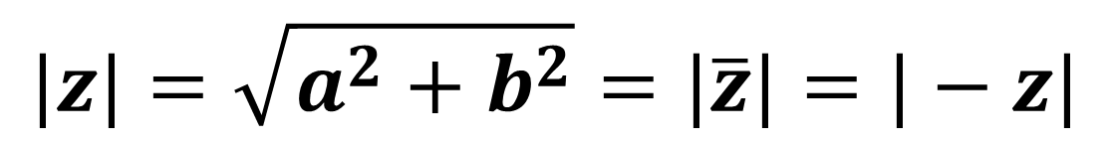
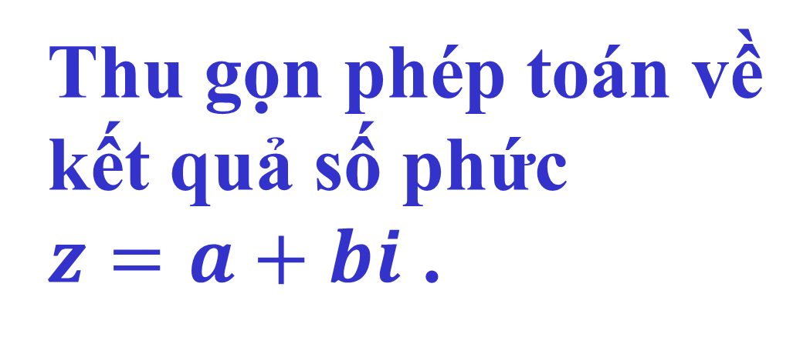
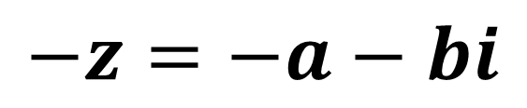
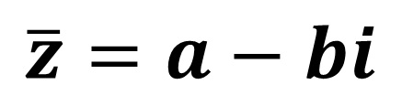
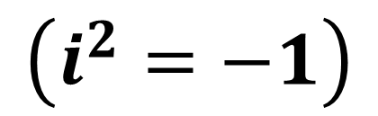
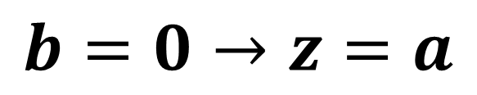

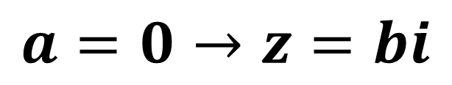
BÀI TẬP ÁP DỤNG
Dạng 1: Xác định thành phần của số phức khi biết tổng, hiệu, tích các số phức.
Phương pháp
Vận dụng, kết hợp các kiến thức đã học về phép cộng, trừ và nhân số phức.
a : phần thực
Thu gọn phép toán về kết quả số phức $z=a+bi$ .
Thông số
b : phần ảo
i : đơn vị ảo
$$\left(i^{2}=−1\right)$$
$$z=a+bi$$
$$\left(a;b∈ℝ\right)$$
Số phức liên hợp
$$\overline{z}=a−bi$$
Số đối
$$−z=−a−bi$$
Modul
$$|z|=\sqrt{a^{2}+b^{2}}=|\overline{z}|=|−z|$$
$$a=0→z=bi$$
: số ảo ( số thuần ảo)
Đặc biệt
$$b=0→z=a$$
: số thực
( Số 0 vừa là số thực vừa là số ảo.)

Slide 7

BÀI TẬP ÁP DỤNG
Dạng 1: Xác định thành phần của số phức khi biết tổng, hiệu, tích các số phức.
Bài 1
Tìm phần thực, phần ảo của số phức $z=\left(2+4i\right)+2i\left(1−3i\right)$
Bài giải
Ta có:
$$\begin{matrix} z=\left(2+4i\right)+2i\left(1−3i\right) \\ =2+4i+2i−6i^{2} \\ =2+6i+6 \\ =8+6i\end{matrix}$$
Vậy phần thực là 8, phần ảo là 6

Slide 8
BÀI TẬP ÁP DỤNG
Dạng 1: Xác định thành phần của số phức khi biết tổng, hiệu, tích các số phức.
Bài 2
Tính mođun của số phức$\left.z=1+i−(3+2i\right)$
Bài giải
Ta có: $\left.z=1+i−(3+2i\right)$ $=−$ $2−i$
$$⇒|z|=|−2−i|=\sqrt{{\left(−2\right)}^{2}+{\left(−1\right)}^{2}}=\sqrt{5}$$
Vậy $|z|=\sqrt{5}$

Slide 9
BÀI TẬP ÁP DỤNG
Dạng 1: Xác định thành phần của số phức khi biết tổng, hiệu, tích các số phức.
Bài 3
Cho số phức $z=3+2i.$
Tìm mođun của số phức $\text{w}=zi+\overline{z}\left(1+2i\right)$
Bài giải
Ta có: $\text{w}=(3+2i)i+(3−2i)\left(1+2i\right)$
$$=3i−2+7+4i$$
= 5+7i
$$⇒|w|=|5+7i|=\sqrt{5^{2}+7^{2}}=\sqrt{74}$$
Vậy $|w|=\sqrt{74}$

Slide 10
BÀI TẬP ÁP DỤNG
Dạng 1: Xác định thành phần của số phức khi biết tổng, hiệu, tích các số phức.
Bài 4
Tìm số phức liên hợp của số phức
$$z=(3−2i)(2+3i)?$$
$$\overline{z}$$
Bài giải
$$\text{Ta} \text{c}\text{ó: } z=\left(3−2i\right)\left(2+3i\right)=6+9i−4i+6=12+5i$$
$$⇒\overline{z}=12−5i$$
Vậy $\overline{z}=12−5i$

Slide 11
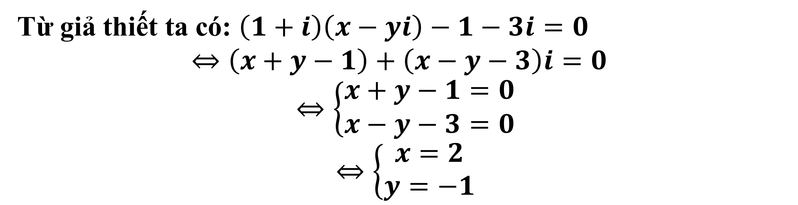
BÀI TẬP ÁP DỤNG
Dạng 1: Xác định thành phần của số phức khi biết tổng, hiệu, tích các số phức.
Bài 5
Tìm điểm biểu diễn số phức $z$ thỏa mãn:
$$\left(1+i\right)\overline{z}−1−3i=0$$
Bài giải
Giả sử $z=x+yi\left(x,y∈ℝ\right)⇒\overline{z}=x−yi$và điểm biểu diễn z là M(x; y)
Từ giả thiết ta có: $\left(1+i\right)\left(x−yi\right)−1−3i=0$
$$⇔\left(x+y−1\right)+\left(x−y−3\right)i=0$$
$$⇔\left\{\begin{matrix}x+y−1=0 \\ x−y−3=0\end{matrix}\right.$$
$$⇔\left\{\begin{matrix}x=2 \\ y=−1\end{matrix}\right.$$
Vậy M(2; -1)

Slide 12
BÀI TẬP ÁP DỤNG
Dạng 2: Phương trình tìm z.
Phương pháp
Vận dụng, kết hợp các kiến thức đã học về số phức và giải phương trình để tìm $z$.
Bài 6
Tìm số phức $z$ thỏa mãn $3z + 2 + 3i = 5 + 4i$
Bài giải
Ta có: $3z + 2 + 3i = 5 + 4i$
$⇔3z = (5 − 2) + (4 − 3)i$
$⇔z=1+\frac{1}{3}i$
Vậy số phức cần tìm là $z=1+\frac{1}{3}i$

Slide 13

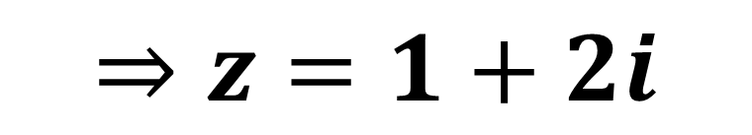

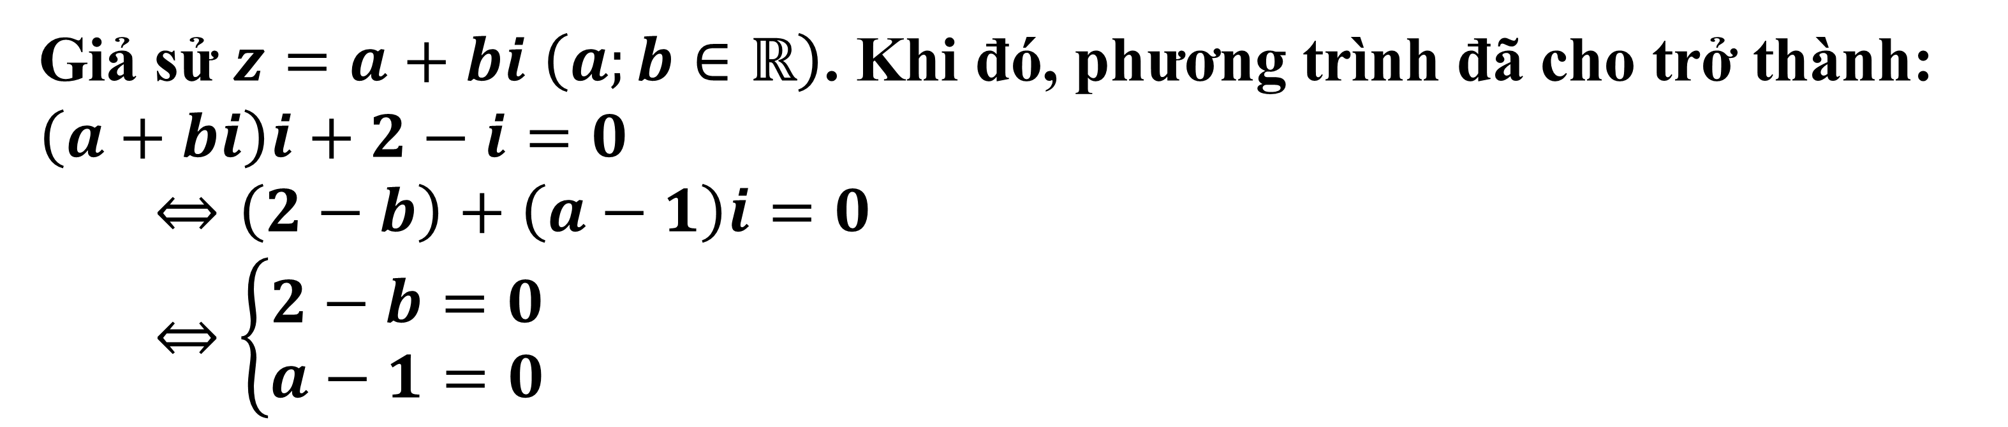
BÀI TẬP ÁP DỤNG
Dạng 2: Phương trình tìm z.
Bài 7
Tìm số phức $z$ thỏa mãn $iz+2−i=0$
Bài giải
Giả sử $z=a+bi$ $\left(a;b∈ℝ\right)$. Khi đó, phương trình đã cho trở thành: $\left(a+bi\right)i+2−i=0$
$⇔\left(2−b\right)+\left(a−1\right)i=0$
$⇔\left\{\begin{aligned}2−b=0 \\ a−1=0\end{aligned}\right.$
$$⇔\left\{\begin{aligned}a=1 \\ b=2\end{aligned}\right.$$
$$⇒z=1+2i$$
Vậy số phức cần tìm là $z=1+2i$

Slide 14
BÀI TẬP ÁP DỤNG
Dạng 2: Phương trình tìm z.
Bài 8
Tìm số phức $z$ thỏa mãn $\left(3z−\overline{z}\right)\left(1+i\right)−5z=8i−1$
Bài giải
Giả sử $z=a+bi\left(a;b∈ℝ\right)$. Khi đó, phương trình đã cho trở thành: $\left[3\left(a+bi\right)−\left(a−bi\right)\right]\left(1+i\right)−5\left(a+bi\right)=8i−1$
$$⇔\left(−3a−4b\right)+\left(2a−b\right)i=8i−1$$
$$⇔\left\{\begin{aligned}3a+4b=1 \\ 2a−b=8\end{aligned}\right.$$
$$⇔\left\{\begin{aligned}a=3 \\ b=−2\end{aligned}\right.$$
$$⇒z=3−2i$$
Vậy số phức cần tìm là$z=3−2i$

Slide 15
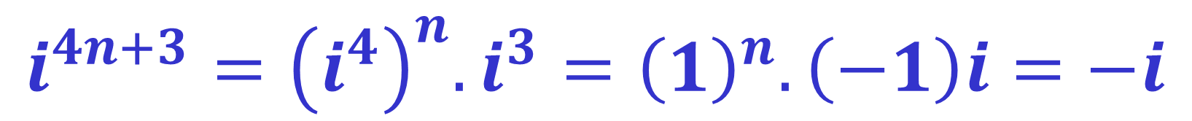
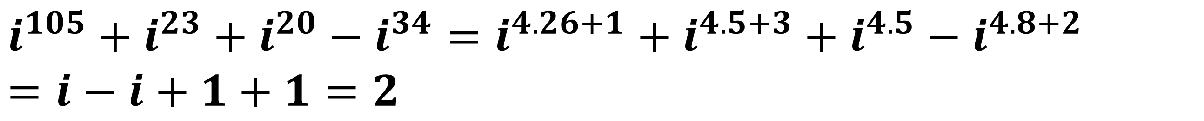
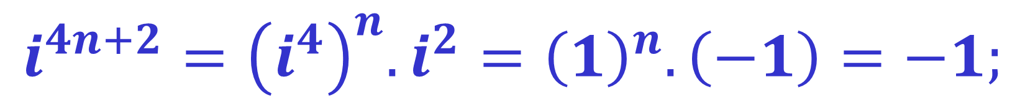
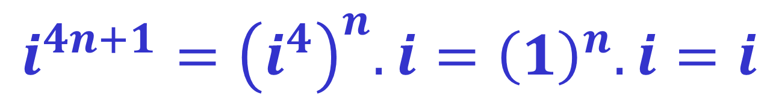
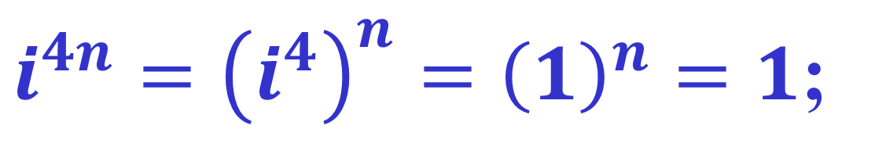
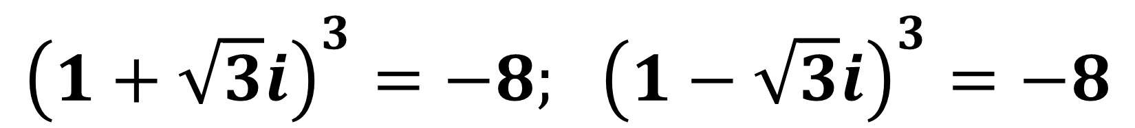
BÀI TẬP ÁP DỤNG
Dạng 3: Tính Toán Lũy Thừa Bậc Cao Với Số Phức.
Phương pháp
Vận dụng, kết hợp các kiến thức đã học về số phức để tính toán.
Đặc biệt
$i^{4n}={\left(i^{4}\right)}^{n}={\left(1\right)}^{n}=1$;
$$i^{4n+1}={\left(i^{4}\right)}^{n}.i={\left(1\right)}^{n}.i=i$$
$$i^{4n+2}={\left(i^{4}\right)}^{n}.i^{2}={\left(1\right)}^{n}.\left(−1\right)=−1;$$
$$i^{4n+3}={\left(i^{4}\right)}^{n}.i^{3}={\left(1\right)}^{n}.\left(−1\right)i=−i$$
$${\left(1+\sqrt{3}i\right)}^{3}=−8; {\left(1−\sqrt{3}i\right)}^{3}=−8$$
$${\left(1+i\right)}^{2}=2i; {\left(1−i\right)}^{2}=−2i;$$
Bài 9
Tính giá trị của $i^{105}+i^{23}+i^{20}−i^{34}$ ?
Bài giải
$$i^{105}+i^{23}+i^{20}−i^{34}=i^{4.26+1}+i^{4.5+3}+i^{4.5}−i^{4.8+2}=i−i+1+1=2$$

Slide 16

BÀI TẬP ÁP DỤNG
Dạng 3: Tính Toán Lũy Thừa Bậc Cao Với Số Phức.
Bài 10
Cho số phức $z={\left(1−i\right)}^{2019}$. Dạng đại số của số phức là gì ?
Bài giải
$$z={\left(1−i\right)}^{2019}={\left(1−i\right)}^{2018}.(1−i)={\left(−2i\right)}^{1009}.(1−i)=−2^{1009}−2^{1009}i$$
Bài 11
$$Cho z=−1+i−i^{2}+i^{3}−i^{4}+i^{5}−...−i^{99}+i^{100}−i^{101}\text{. }$$
$$\text{T}\text{ổ}\text{ng} \text{ph}\text{ầ}\text{n} \text{th}\text{ự}\text{c} \text{v}\text{à }\text{ph}\text{ầ}\text{n} \text{ả}\text{o} \text{c}\text{ủ}\text{a} \text{z} \text{b}\text{ằ}\text{ng} \text{bao} \text{nhi}\text{ê}\text{u}\text{?}$$
Bài giải
Nhận xét: tổng 4 số hạng liên tiếp
$$−i^{4m+2}+i^{4m+3}−i^{4m+4}+i^{4m+5}=1−i−1+i=0.$$
$\text{N}\text{ê}\text{n} z=−1+i.$
Tổng phần thực và phần ảo của z bằng -1 + 1 = 0.

Slide 17
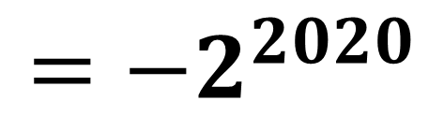

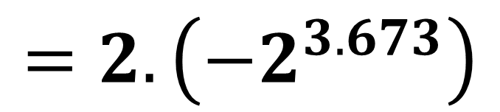
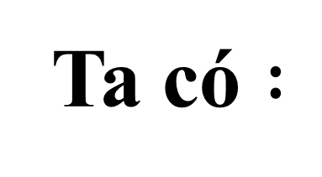
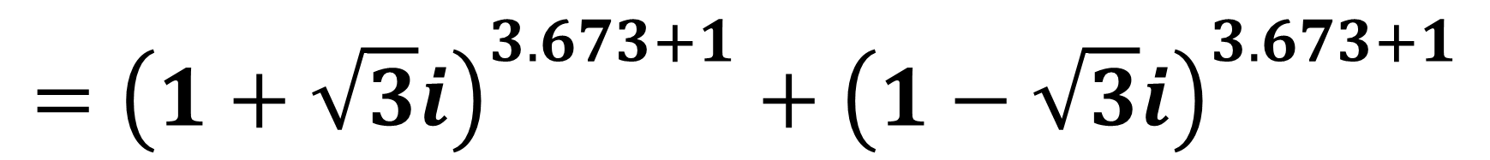

BÀI TẬP ÁP DỤNG
Dạng 3: Tính Toán Lũy Thừa Bậc Cao Với Số Phức.
Bài 12
Tính $P={\left(1+\sqrt{3}i\right)}^{2020}+{\left(1−\sqrt{3}i\right)}^{2020}$
Bài giải
Ta có $:$
$$P={\left(1+\sqrt{3}i\right)}^{2020}+{\left(1−\sqrt{3}i\right)}^{2020}$$
$$={\left(1+\sqrt{3}i\right)}^{3.673+1}+{\left(1−\sqrt{3}i\right)}^{3.673+1}$$
$$={\left(1+\sqrt{3}i\right)}^{3.673}.\left(1+\sqrt{3}i\right)+{\left(1−\sqrt{3}i\right)}^{3.673}.\left(1−\sqrt{3}i\right)$$
$$={\left(−8\right)}^{673}.\left(1+\sqrt{3}i\right)+{\left(−8\right)}^{673}.\left(1−\sqrt{3}i\right)$$
$$=2.\left(−2^{3.673}\right)$$
$$=−2^{2020}$$

Slide 18



BÀI TẬP ÁP DỤNG
Dạng 3: Tính Toán Lũy Thừa Bậc Cao Với Số Phức.
Bài 13
$$z=−\frac{1}{2}+i\frac{\sqrt{3}}{2}.$$
Cho a, b, c là các số thực và
Chứng minh rằng $\left(a+bz+cz^{2}\right)\left(a+bz^{2}+cz\right)=a^{2}+b^{2}+c^{2}−ab−bc−ca$
Bài giải
$$Ta có: z=−\frac{1}{2}+i\frac{\sqrt{3}}{2}$$
$$⇒z^{2}=−\frac{1}{2}−i\frac{\sqrt{3}}{2}=\overline{z};$$
$${\overline{z}}^{2}=z; z+\overline{z}=−1; z\overline{z}={|z|}^{2}=1$$
Khi đó
$$\left(a+bz+cz^{2}\right)\left(a+bz^{2}+cz\right)=\left(a+bz+c\overline{z}\right)\left(a+b\overline{z}+cz\right)$$
$$=a^{2}+ab\overline{z}+acz+abz+b^{2}z\overline{z}+bcz^{2}+ac\overline{z}+bc{\overline{z}}^{2}+c^{2}z\overline{z}$$
$$=a^{2}+b^{2}+c^{2}−ab−ac−bc$$

Slide 19





BÀI TẬP ÁP DỤNG
Dạng 4: Tìm Tập Hợp Điểm Biểu Diễn Số Phức.
Phương pháp
Vận dụng, kết hợp các kiến thức về số phức và hình học phẳng Oxy.
$${\left(x−a\right)}^{2}+{\left(y−b\right)}^{2}=R^{2}$$
BIỂU DIỄN HÌNH HỌC SỐ PHỨC
$$\left\{\begin{matrix}Tâm I\left(a;b\right) \\ Bán kính R=\sqrt{a^{2}+b^{2}−c}\end{matrix}\right.$$
Đường tròn
f(x,y)=0
$$x^{2}+y^{2}−2ax−2by+c=0$$
$$z=x+yi$$
$$\left(x;y∈ℝ\right)$$
Đường thẳng
$$ax+by+c=0$$

Slide 20


BÀI TẬP ÁP DỤNG
Dạng 4: Tìm Tập Hợp Điểm Biểu Diễn Số Phức.
Bài 14
Cho số phức z thỏa mãn $\left|z−1+i\right|=\left|\overline{z}+1−2i\right|$. Tập hợp các điểm M biểu diễn số phức z trên mặt phẳng phức là gì ?
Bài giải
y
d
Gọi số phức $z=x+yi$ $\left(x,y∈ℝ\right)$
có điểm biểu diễn là M (x;y)
Ta có: $\left|z−1+i\right|=\left|\overline{z}+1−2i\right|$
$$⇔|x−1+(y+1)i|=|x+1+(−y−3)i|$$
$$⇔\sqrt{{\left(x−1\right)}^{2}+{\left(y+1\right)}^{2}}=\sqrt{{\left(x+1\right)}^{2}+{\left(−y−3\right)}^{2}}$$
$$⇔−4x−4y−8=0⇔y=−x−2.$$
Vậy tập hợp các điểm M biểu diễn số phức z
trên mặt phẳng tọa độ là đường thẳng $d:y=−x−2$.
B
2
A
x
0
2

Slide 21


BÀI TẬP ÁP DỤNG
Dạng 4: Tìm Tập Hợp Điểm Biểu Diễn Số Phức.
Bài 15
Xác định tập hợp các điểm M trong mặt phẳng phức biểu diễn số phức z thỏa mãn $|z+i|=\left|z−i\right|$ ?
Bài giải
Gọi số phức $z=x+yi$ $\left(x,y∈ℝ\right)$ có điểm biểu diễn là M (x;y)
Ta có: $\left|z+i\right|=\left|z−i\right|⇔\left|x+\left(y+1\right)i\right|=\left|x+\left(y−1\right)i\right|$
$$⇔\sqrt{x^{2}+{\left(y+1\right)}^{2}}=\sqrt{x^{2}+{\left(y−1\right)}^{2}}⇔y=0$$
Vậy tập hợp các điểm M biểu diễn số phức z trên mặt phẳng phức là đường thẳng $y=0 ($tức là trục Ox).

Slide 22

BÀI TẬP ÁP DỤNG
Dạng 4: Tìm Tập Hợp Điểm Biểu Diễn Số Phức.
Bài 16
Xác định tập hợp các điểm M trong mặt phẳng phức biểu diễn số phức z thỏa mãn$|\overline{z}+1−i|≤1$?
Bài giải
y
Gọi số phức $z=x+yi$ $\left(x,y∈ℝ\right)$
có điểm biểu diễn là M (x;y)
Ta có: $\left|\overline{z}+1−i\right|≤1⇔\left|\left(x+1\right)+\left(−y−1\right)i\right|≤1$
$$⇔\sqrt{{\left(x+1\right)}^{2}+{\left(y+1\right)}^{2}}≤1$$
$$⇔{\left(x+1\right)}^{2}+{\left(y+1\right)}^{2}≤1$$
Vậy tập hợp các điểm M biểu diễn số phức z trên mặt phẳng tọa độ là hình tròn tâm $I\left(−1;−1\right)$ bán kính $R=1$ và kể cả đường tròn đó.
-1
0
x
I
-1

Slide 23







Chú ý
Thao tác trên tập số phức
$$MOD+2\left(CMPLX\right)$$
$$ℂ$$
MỘT SỐ PHÍM QUAN TRỌNG TRONG SỐ PHỨC
Kí hiệu i
$$ENG$$
Kí hiệu số phức liên hợp
$$\overline{z}$$
$$shift+2+2 \left(c\text{onj}g\right)$$
Kí hiệu
$$|a+bi|$$
$$shift+hyp \left(Abs\right)$$

Slide 24


BÀI TẬP TRẮC NGHIỆM CỦNG CỐ
Câu 1
Cho hai số phức $z_{1}=2−i$ và $z_{2}=3−2i$. Tìm phần thực và phần ảo của số phức $z=z_{1}.z_{2}$.
A.$−4 và−7$ B. $−4 và 7$ C. $4$ và -7 D. $4 và 7$
Bài giải
Ta có: $z=z_{1}.z_{2}=(2−i)(3−2i)$
$z=6−4i−3i+2i^{2} =4−7i$.
Vậy số phức $z$ có phần thực là 4 và phần ảo là -7.
Notes:
Note: hiệu ứng xuất hiện…

Slide 25


Câu 2
Cho hai số phức $z_{1}=1+i$ và $z_{2}=2−3i.$ Tính môđun của số phức $z_{1}+z_{2}$.
A. $\left|z_{1}+z_{2}\right|=\sqrt{5}$ B.$\left|z_{1}+z_{2}\right|=1$ C.$\left|z_{1}+z_{2}\right|=\sqrt{13}$ D. $\left|z_{1}+z_{2}\right|=5$
Bài giải
Cách 1: Dùng máy tính cầm tay:
MODE => 2 => SHIFT => hyp => 1+i+2 – 3i =
Ra kết quả là $\sqrt{13}$. Vậy chọn đáp án C
Cách 2: Phương pháp tự luận:
Ta có: $z_{1}+z_{2}=1+i+2−3i=3−2i$.
$\left|z_{1}+z_{2}\right|=\sqrt{3^{2}+(−2)^{2}}=\sqrt{13}$.
Vậy môđun của số phức $z_{1}+z_{2}$ là $\sqrt{13}$.
Notes:
Note: hiệu ứng xuất hiện…

Slide 26




Câu 4
Biết số phức $z=−3+4i$ là một nghiệm của phương trình
$z^{2}+az+b=0$, trong đó $a,b$ là các số thực. Tính $S=a+b$.
A. S = - 31 B. S = 31 C. S = 1 D. S = 11
Bài giải
Do $z=−3+4i$ là một nghiệm của phương trình $z^{2}+az+b=0$ nên ta có:
$${ \left(−3+4i\right)}^{2}+a\left(−3+4i\right)+b=0$$
$$⇔−7−24i−3a+4ai+b=0$$
$$⇔\left\{\begin{matrix}−7−3a+b=0 \\ −24+4a=0\end{matrix}\right.$$
$$⇔\left\{\begin{matrix}a=6 \\ b=25\end{matrix}\right.$$
Vậy $S=a+b=6+25=31$.
Notes:
Note: hiệu ứng xuất hiện…

Slide 27





Câu 5
Gọi $\left(H\right)$ là tập hợp các điểm biểu diễn số phức $z$ thỏa mãn:
$1≤\left|z−1\right|≤3$ trong mặt phẳng phức. Tính diện tích hình $\left(H\right)$.
A. S = $π$B. S = $3π$ C. S = 6$π$ D. S = 8 $π$
Bài giải
Đặt $z=x+yi,$
$\left|z−1\right|=\left|x−1+yi\right|=\sqrt{{\left(x−1\right)}^{2}+y^{2}}$
Do đó $1≤\left|z−1\right|≤3⇔1≤\sqrt{{\left(x−1\right)}^{2}+y^{2}}≤3$
$⇔1≤{\left(x−1\right)}^{2}+y^{2}≤9$.
Tập hợp các điểm biểu diễn số phức $z$ là hình phẳng nằm
trong đường tròn tâm $I\left(1;0\right)$ bán kính $R=3$ và nằm
ngoài đường tròn $I\left(1;0\right)$ bán kính $r=1$.
Diện tích hình phẳng $S=π.3^{2}−π.1^{2}=8π$.
Notes:
Note: hiệu ứng xuất hiện…

Slide 28





CỦNG CỐ
$$z_{1}+z_{2}=\left(a_{1}+a_{2}\right)+\left(b_{1}+b_{2}\right)i$$
$$z_{1}−z_{2}=\left(a_{1}−a_{2}\right)+\left(b_{1}−b_{2}\right)i$$
Phép toán
$$z_{1}=a_{1}+b_{1}i$$
$$z_{1}=z_{2}⇔\left\{\begin{matrix}a_{1}=a_{2} \\ b_{1}=b_{2}\end{matrix}\right.$$
$$z_{2}=a_{2}+b_{2}i$$
$$z_{1}.z_{2}=\left(a_{1}+b_{1}i\right).\left(a_{2}+b_{2}i\right)=\left(a_{1}.a_{2}−b_{1}.b_{2}\right)+\left(a_{1}.b_{2}+b_{1}.a_{2}\right)i$$

